Slide 1
UČENIČKA ZADRUGA “JABUKA”
SPOMENICA
UČENIČKE ZADRUGE
ŽUPANIJSKE SMOTRE od 11.travnja 2015. do svibnja 2016.

Slide 2
UČENIČKA ZADRUGA “JABUKA
•
Voditeljica:
JADRANKA PROŠEV, stručni učitelj
•
SEKCIJE: 1. IX. 2015.
1.POLJOPRIVREDA: voćarska: NATALIJA VARGA, dipl. ing. agr.
povrtlarska: BISERKA VOJNOVIĆ dipl. ing. agr. , profesor mentor cvjećarska: mr. sc. DUNJA GERŠAK, dipl. ing. agr.
aranžerska: LJILJANA ŠKROBAR DRK dipl. ing. agr., profesor mentor dendrološka: KARMELA RADOŠEVIĆ, dipl. ing. agr., profesor mentor vinarska: VESNA STUNKOVIĆ, dipl. ing. agr.
2. TEKSTIL: izrada modnog nakita: DUBRAVKA ŠANTL, dipl. ing.
izrada tekstila posebnim tehnikama: JADRANKA PROŠEV, ing. oslikavanje tekstila. KATICA KORUNEK, ing.
izrada odjevnih predmeta: ZLATKO SEREC, ing.
ANA-MARIJA BOGDANOVIĆ, univ. bacc. ing. text. tehn.
3. OSOBNE USLUGE : frizerska: NIVES KOCIJAN, stručni učitelj mentor
likovna sekcija: RUSA TRAJKOVA - AVDIJA, profesor
slikarska sekcija: VEDRAN IVANKOVIĆ, profesor

Slide 3
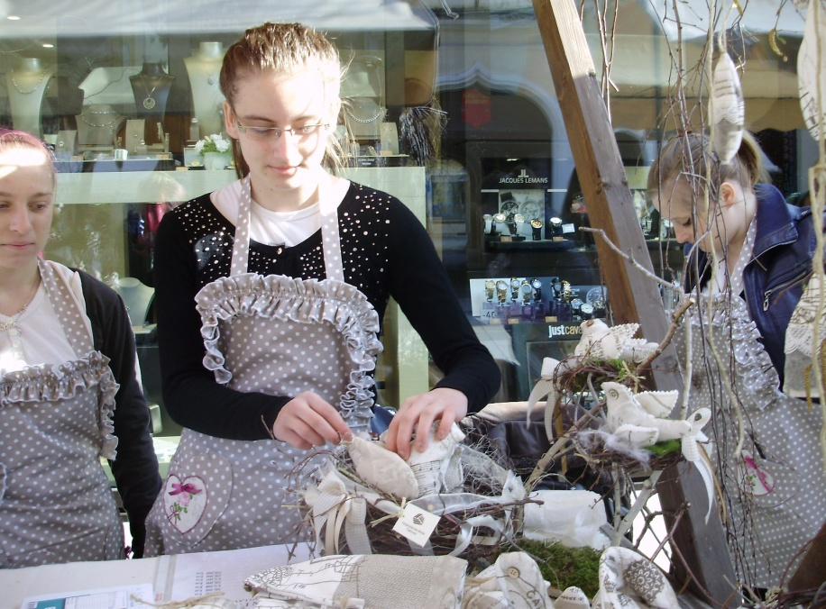
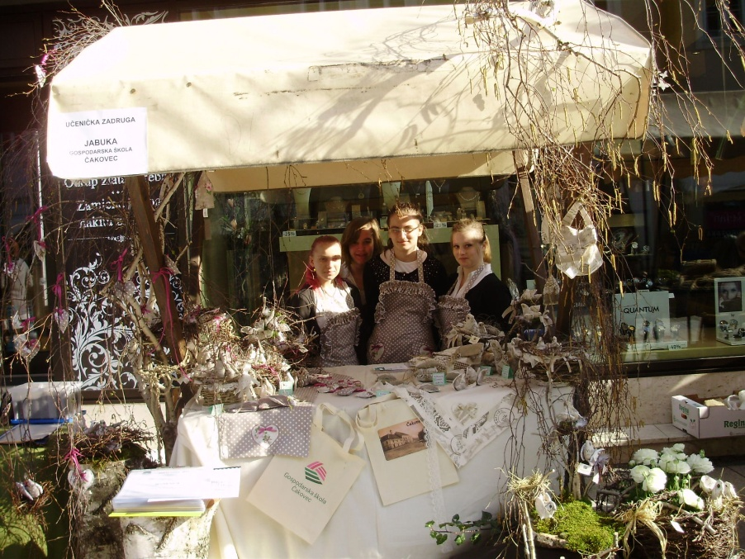
UČENIČKA ZADRUGA “JABUKA”
ŽUPANIJSKA SMOTRA UČENIČKIH ZADRUGA – osvojeno 1. mjesto
•
11. 4. 2015.
•
Zadrugari: Valentina Tepeš, 3.CV
Natalija Cmrečnjak, 3.KPO
•
Mentorice: Ljiljana Škrobar i Jadranka Prošev

Slide 4
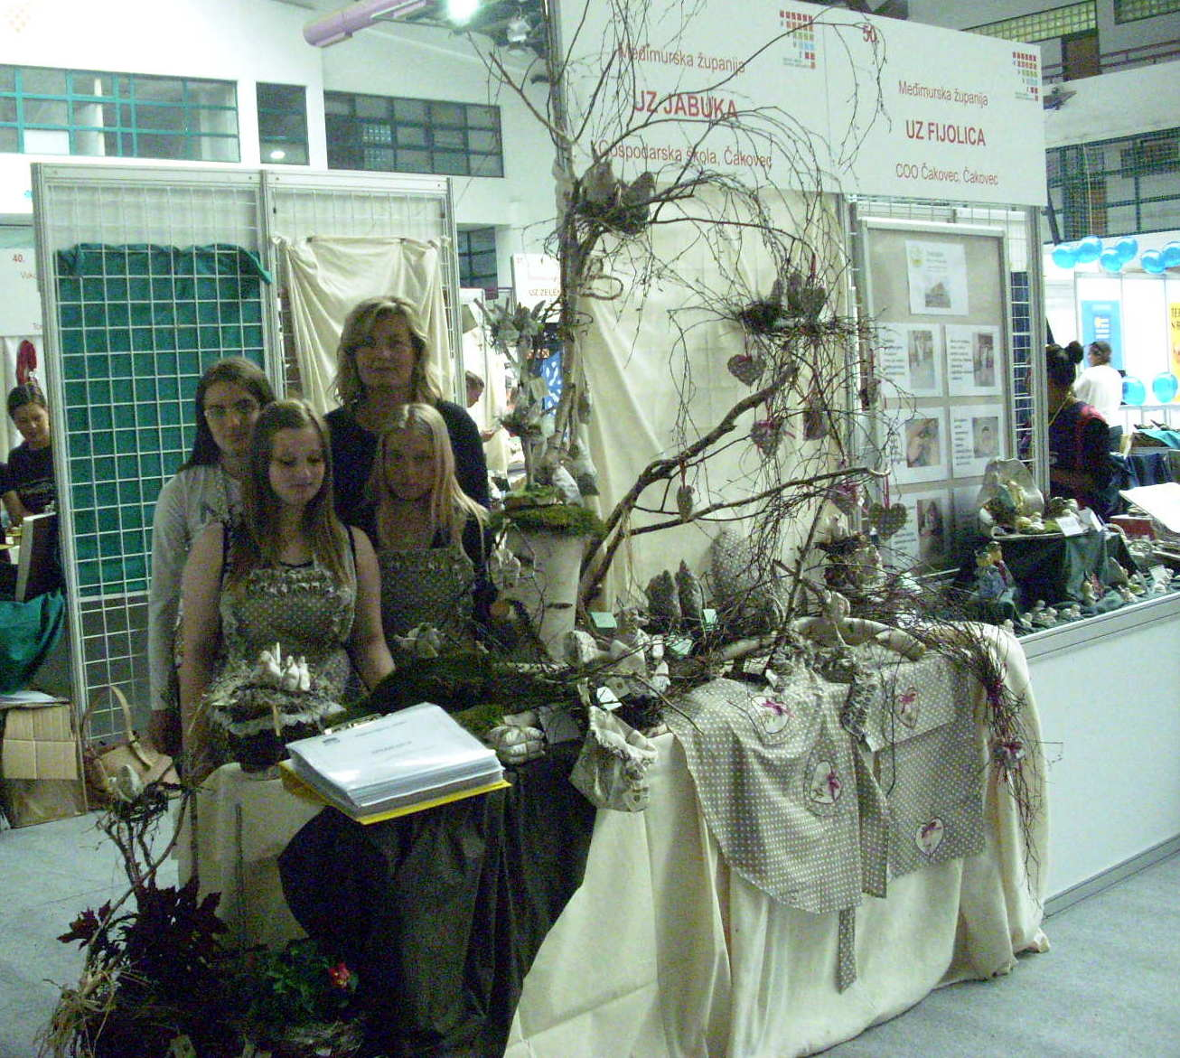
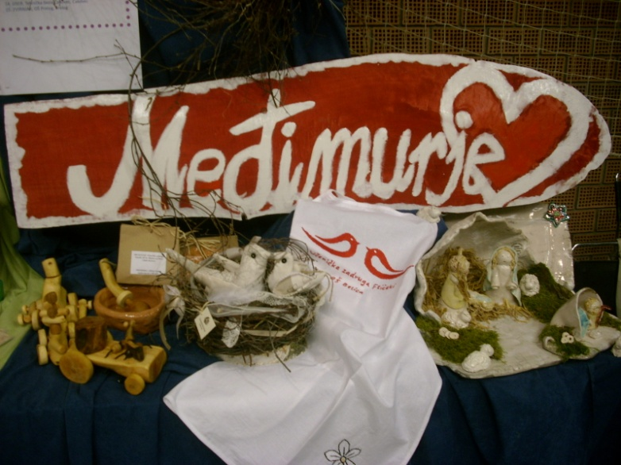
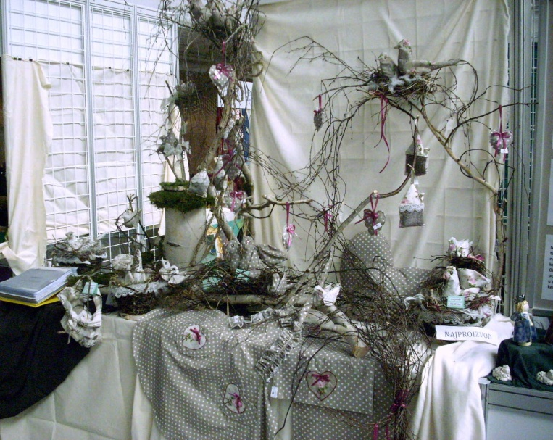
UČENIČKA ZADRUGA “JABUKA”
DRŽAVNA SMOTRA UČENIČKIH ZADRUGA
•
15. i 16. 5. 2015.
•
Zadrugari : Valentina Tepeš, 3.CV
Ivana Hergotić 3.CV
Natalija Cmrečnjak, 3.KPO
•
Mentorice: Ljiljana Škrobar i Jadranka Prošev

Slide 5
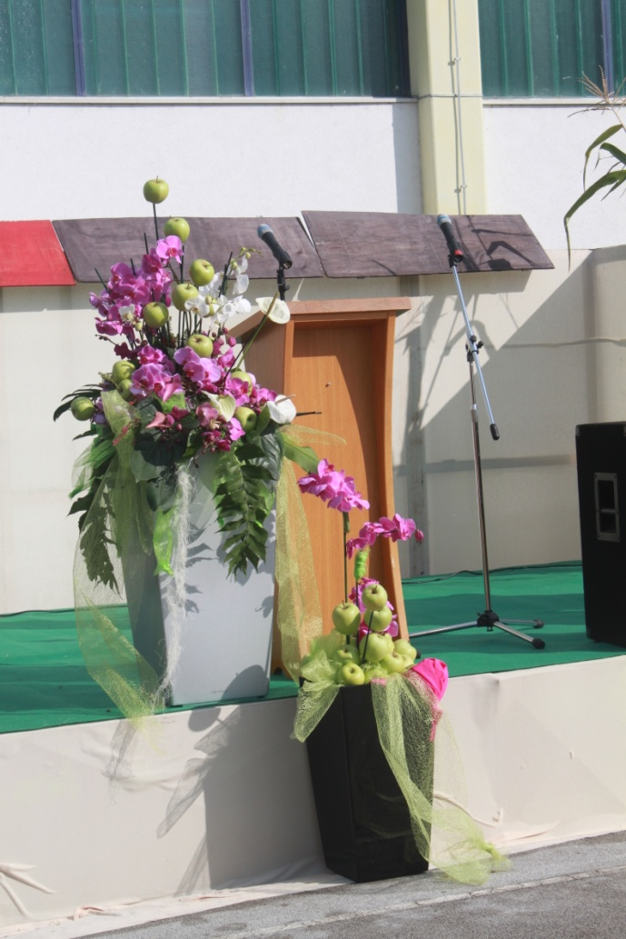
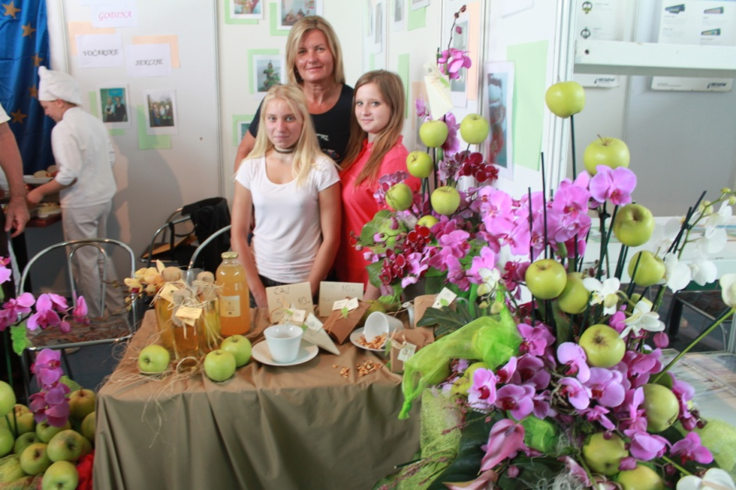
UČENIČKA ZADRUGA “JABUKA”
9. MEĐUNARODNI VOĆARSKI SAJAM
•
4.IX. - 5. IX.
2015., Donji Kraljevec
•
Izložbeno-prodajni štand i promocija škole
•
Zadrugari: učenici članovi voćarske sekcije
•
Učenici koji su sudjelovali u promociji škole i
proizvoda od jabuka:
• Mentor: Ljiljana Škrobar

Slide 6
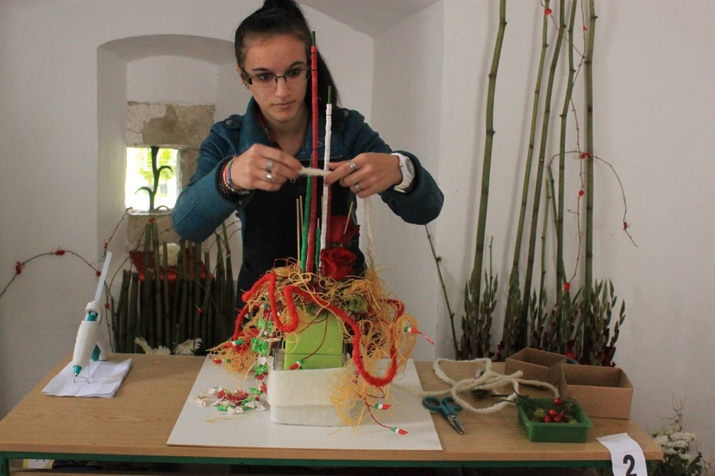
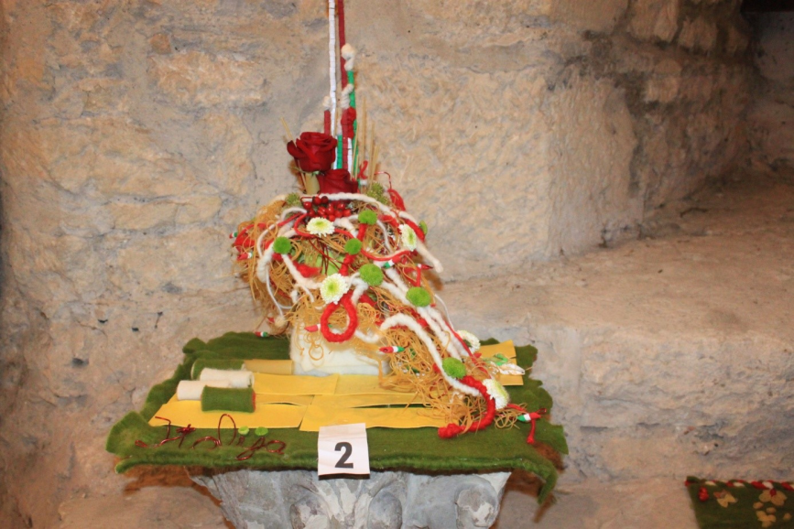
UČENIČKA ZADRUGA “JABUKA”
IX. MEĐUNARODNO NATJECANJE U ARANŽIRANJU
•
25. IX. 2015., Varaždin
•
Barok - glazba - cvijeće
•
Aranžiranje na temu: „Cafe de Paris”
•
Zadrugarka:
•
Mentorica: prof. Karmela Radošević

Slide 7
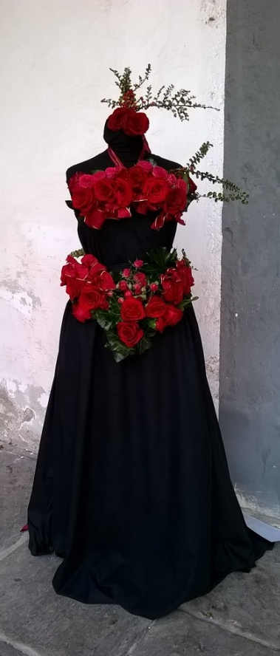
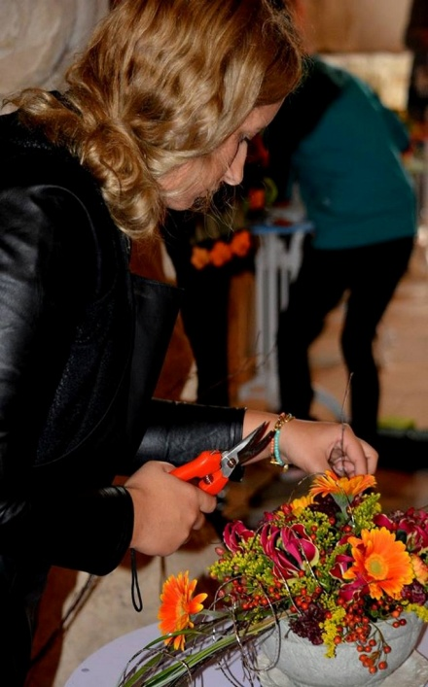
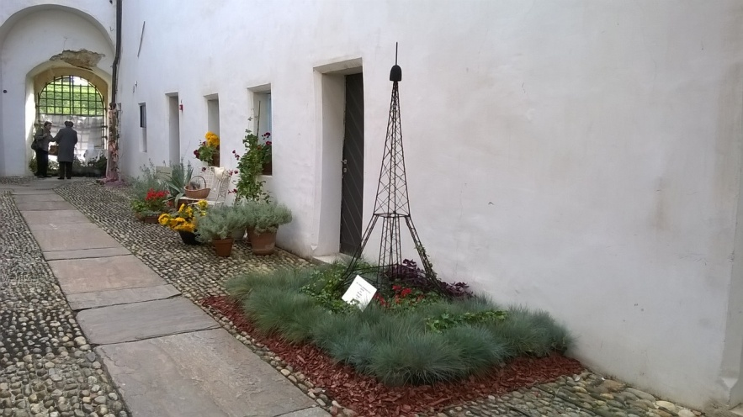
UČENIČKA ZADRUGA “JABUKA”
XX. MEĐUNARODNA IZLOŽBA CVIJEĆA
•
24. IX. - 27. IX. 2015., Varaždin
•
Barok - glazba - cvijeće
•
Sa temom „Cvjetna rapsodija”
•
Zadrugarke: učenice 2.CV i 3.CV razreda
•
Mentorica: Karmela Radošević

Slide 8
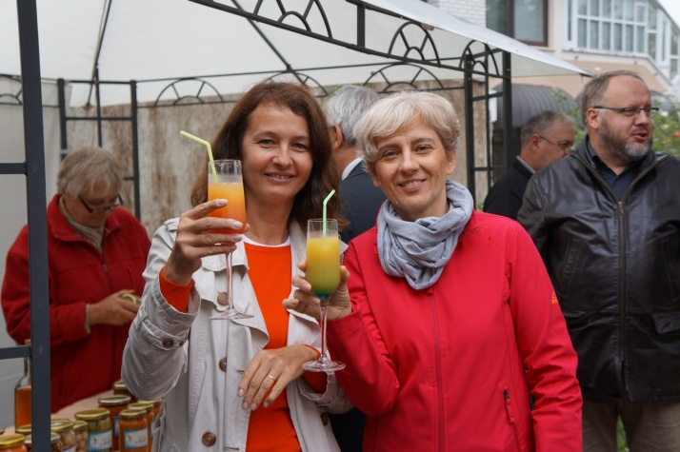
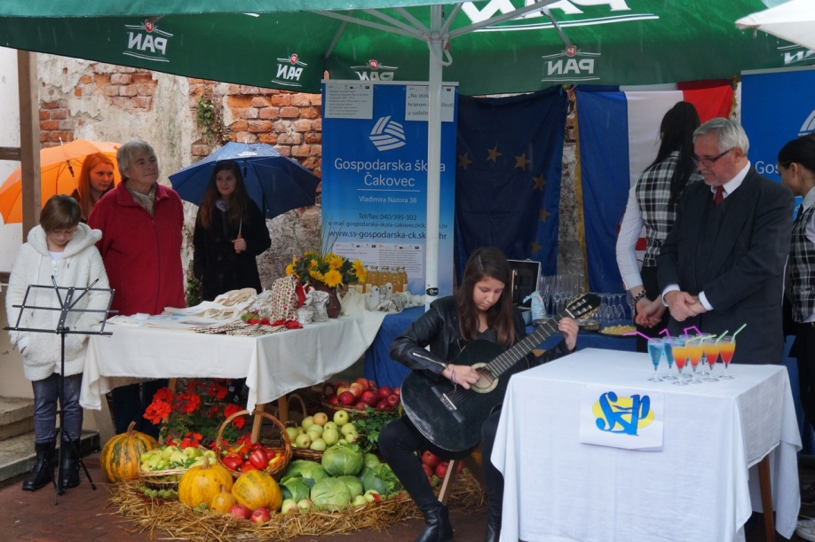
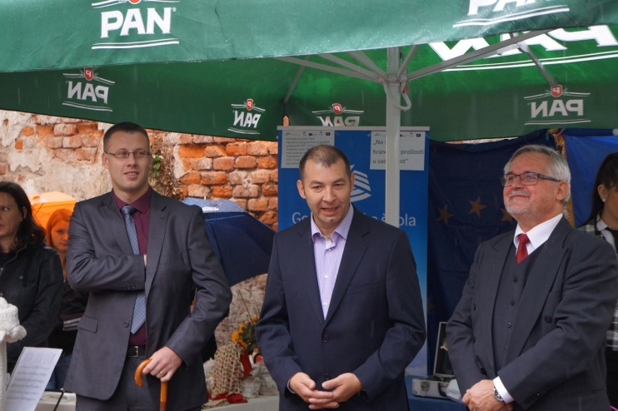
UČENIČKA ZADRUGA “JABUKA”
JESEN U KRALJEVU VRTU
•
7. X. 2016.
•
Uređenje eksterijera i izložbeno-prodajni
štand
•
Zadrugari: članovi povrćarske sekcije
•
Mentor: Biserka Vojnović, prof.

Slide 9
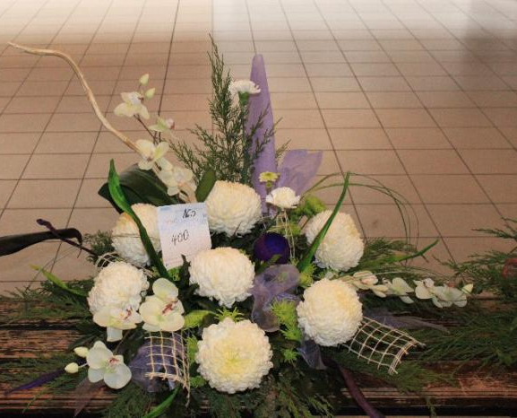
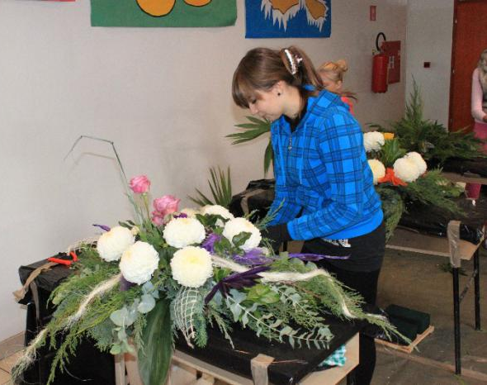
UČENIČKA ZADRUGA “JABUKA”
SVI SVETI
•
28. - 31. X. 2015. Gospodarska škola
•
Izložbeno prodajni aranžmani
•
Zadrugari: svi učenici cvjećari
•
Mentori: sve sekcije poljoprivrede

Slide 10
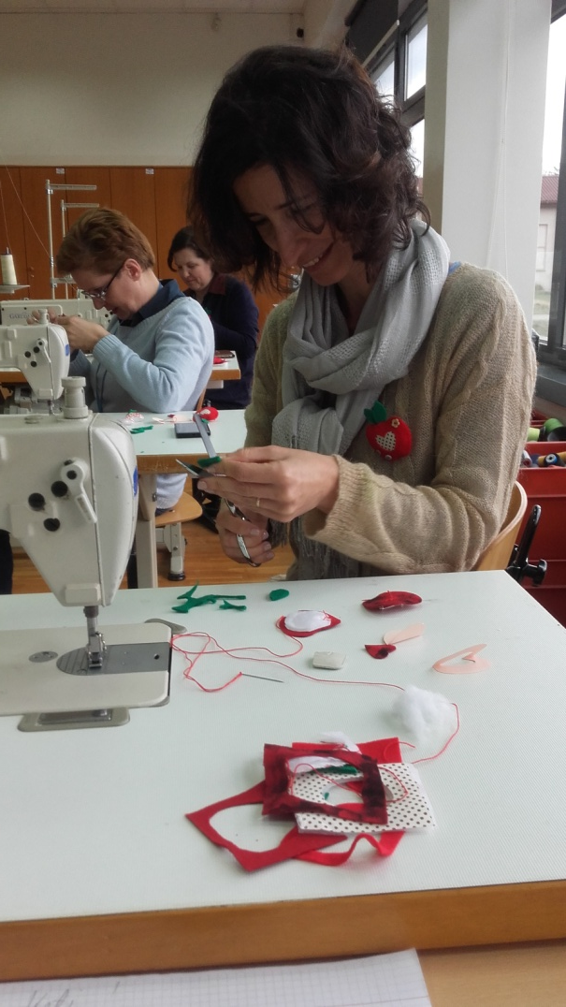
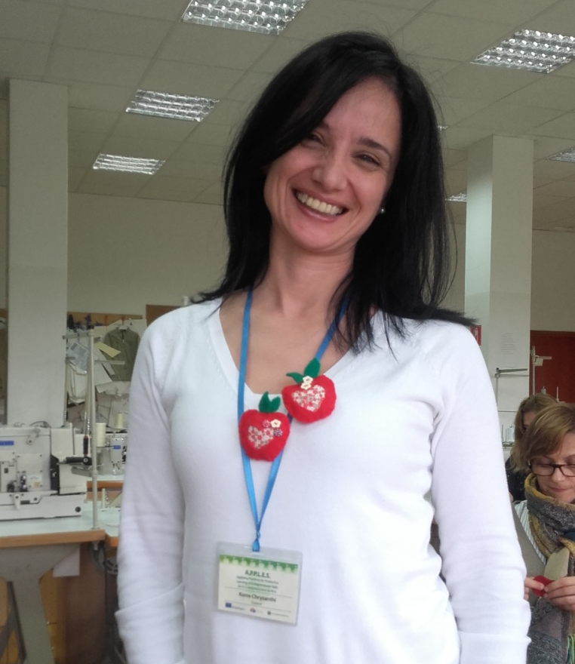
UČENIČKA ZADRUGA “JABUKA”
RADIONICA: IZRADA BROŠA “JABUKA”
8. Ožujak 2016.
Projekt: Erasmus APPLES
Voditelj: Jadranka Prošev

Slide 11
UČENIČKA ZADRUGA “JABUKA”
EDUKACIJA IZ PODRUČJA UČENIČKOG ZADRUGARSTVA ZA RAVNATELJE, VODITELJE UČENIČKIH ZADRUGA I VODITELJE SEKCIJA IZ ČETIRI UČENIČKE ZADRUGE GRADA SLATINE.
Kraljevica, 11-16. Rujna 2015
Estetsko uređenje izložbenog prostora: Karmela Radošević, dipl.ing

Slide 12
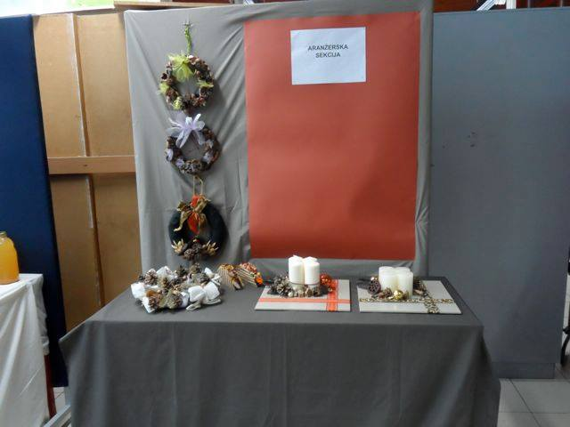
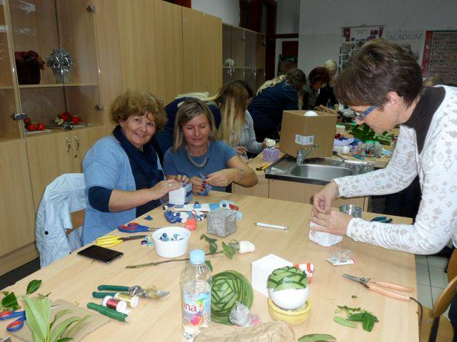
UČENIČKA ZADRUGA “JABUKA”
STRUČNI SKUP ZA VODITELJE UČENIČKIH ZADRUGA VARAŽDINSKE I MEĐIMURSKE ŽUPANIJE
Gospodarska škola Čakovec, 19. listopada 2015.
Estetsko uređenje izložbenog prostora- voditeljica mag. ing. Karmela Radošević
Izrada moderne cvjetne instalacije – voditeljica mag.ing. Ljiljana Škrobar

Slide 13
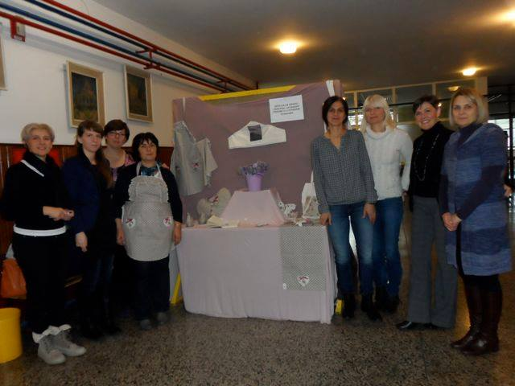
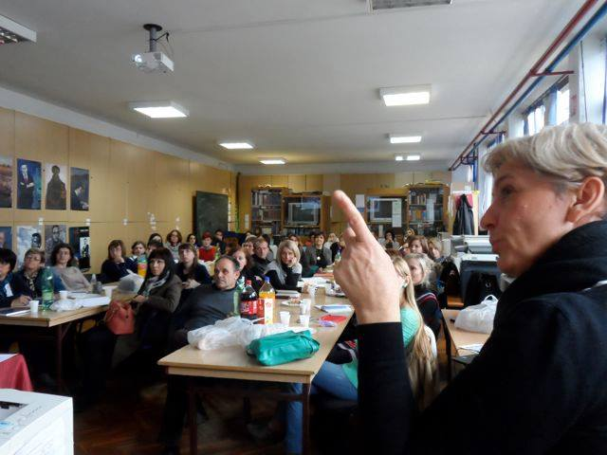
UČENIČKA ZADRUGA “JABUKA”
STRUČNI SKUP ZA VODITELJE UČENIČKIH ZADRUGA OSJEČKO-BARANJSKE, BRODSKO-POSAVSKE, POŽEŠKO-SLAVONSKE I VIROVITIČKO-PODRAVSKE ŽUPANIJE
Đakovo, 28. Studeni 2015
Estetsko uređenje izložbenog prostora – voditeljica mag. ing. Karmela Radošević
Izrada nakita od kože scrapbooking tehnikom – voditeljica Patricija Burazin

Slide 14
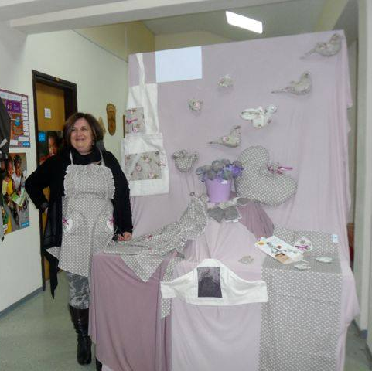
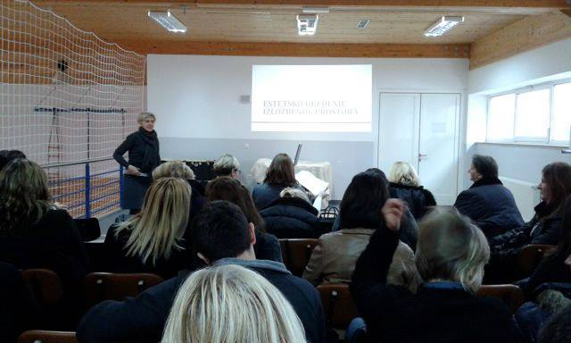
UČENIČKA ZADRUGA “JABUKA”
STRUČNI SKUP ZA VODITELJE UČENIČKIH ZADRUGA VUKOVARSKO - SRIJEMSKE ŽUPANIJE
Vinkovci, 27. Studeni 2016.
Estetsko uređenje izložbenog prostora – voditeljica mag.ing. Karmela Radošević
Izrada nakita od kože scrapbooking tehnikom – voditeljica Patricija Burazin

Slide 15
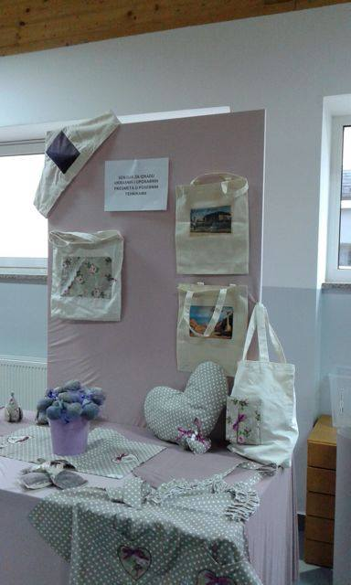
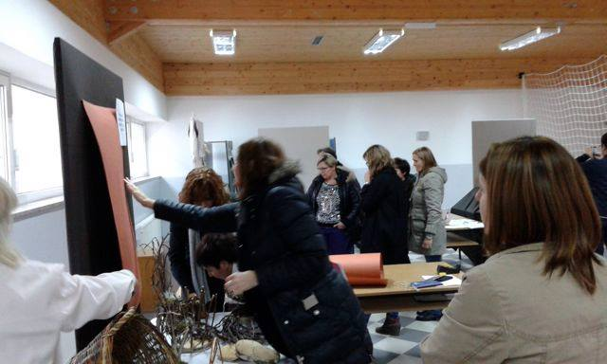
UČENIČKA ZADRUGA “JABUKA”
STRUČNI SKUP ZA VODITELJE I SURADNIKE UČENIČKIH ZADRUGA KRAPINSKO - ZAGORSKE, SISAČKO - MOSLAVAČKE I ZAGREBAČKE ŽUPANIJE
Brestovec Orehovički, 21. Studeni 2015.
Estetsko uređenje izložbenog prostora – voditeljica mag.ing. Karmela Radošević
Sizzix i scrapbooking – voditeljica Snježana Hranić

Slide 16
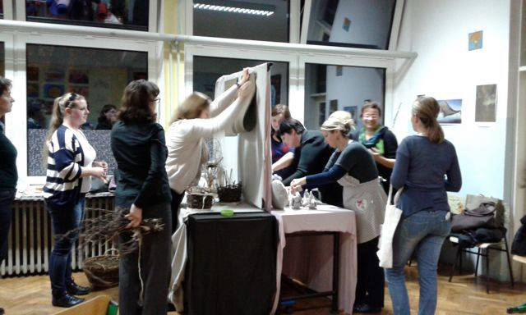
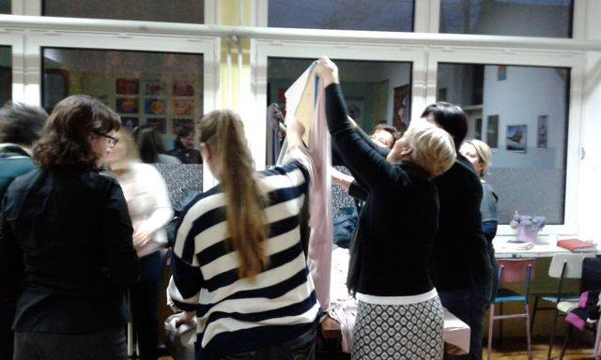
UČENIČKA ZADRUGA “JABUKA”
STRUČNI SKUP ZA VODITELJE I SURADNIKE UČENIČKIH ZADRUGA GRADA ZAGREBA I KARLOVAČKE ŽUPANIJE
Zagreb, 20. Studeni 2015.
Estetsko uređenje izložbenog prostora – voditeljica mag.ing. Karmela Radošević
Sizzix i scrapbooking – voditeljica Snježana Hranić

Slide 17
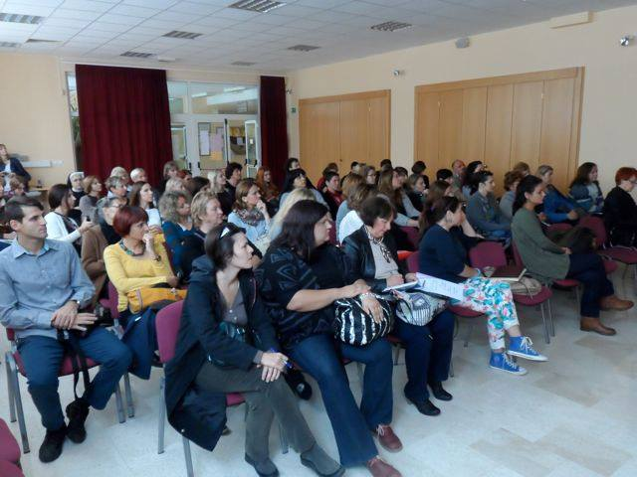
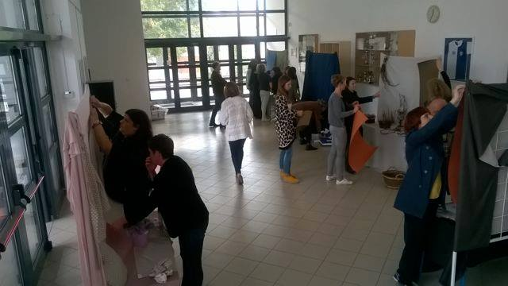
UČENIČKA ZADRUGA “JABUKA”
STRUČNI SKUP ZA VODITELJE I SURADNIKE UČENIČKIH ZADRUGA SPLITSKO-DALMATINSKE I DUBROVAČKO-NERETVANSKE ŽUPANIJE
Split, 14. Studeni 2015.,
Estetsko uređenje izložbenog prostora – voditeljica mag.ing. Karmela Radošević
Sizzix i scrapbooking – voditeljica Blanka Horvat

Slide 18
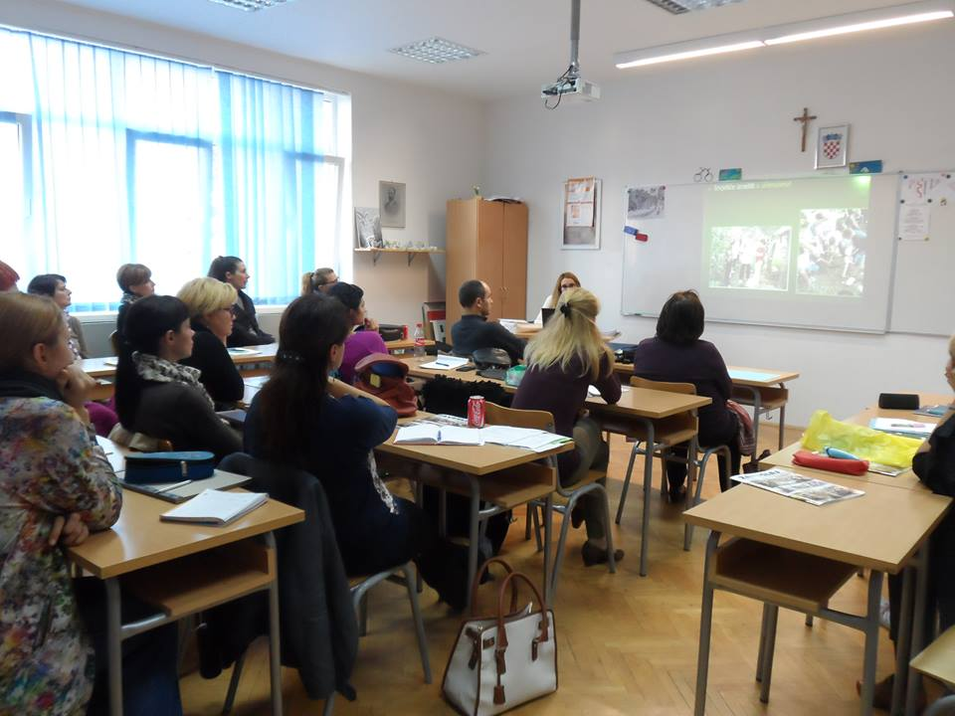
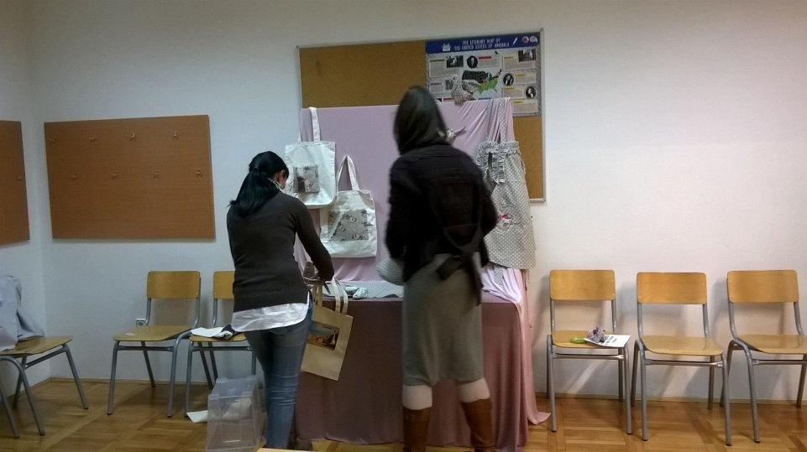
UČENIČKA ZADRUGA “JABUKA”
STRUČNI SKUP ZA VODITELJE UČENIČKIH ZADRUGA PODRUŽNICA HUUZ-A ŠIBENSKO-KNINSKE I ZADARSKE ŽUPANIJE
Šibenik, 13. Studeni 2015.
Estetsko uređenje izložbenog prostora – voditeljica mag.ing. Karmela Radošević
Sizzix i scrapbooking – voditeljica Blanka Horvat

Slide 19
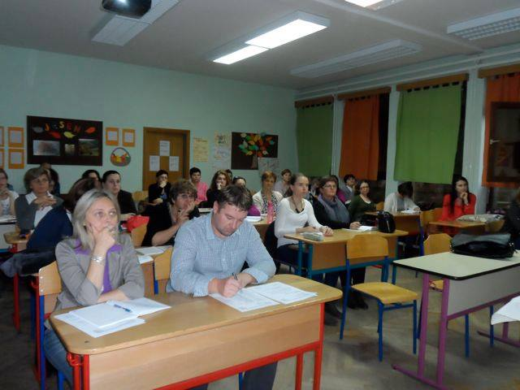
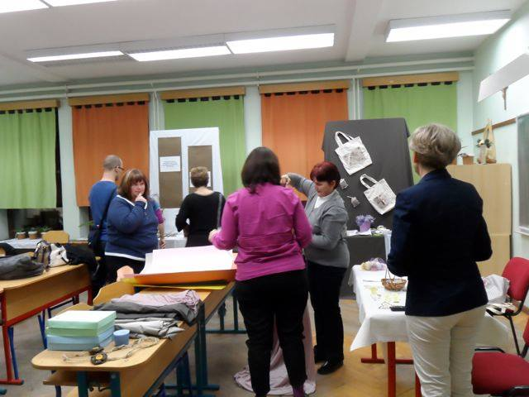
UČENIČKA ZADRUGA “JABUKA”
STRUČNI SKUP ZA VODITELJE UČENIČKIH ZADRUGA KOPRIVNIČKO - KRIŽEVAČKE I BJELOVARSKO - BILOGORSKE ŽUPANIJE
Rasinja, 11. Studeni 2015.
Estetsko uređenje izložbenog prostora – voditeljica mag.ing. Karmela Radošević
Sizzix i scrapbooking – voditeljica Sanja Tot

Slide 20
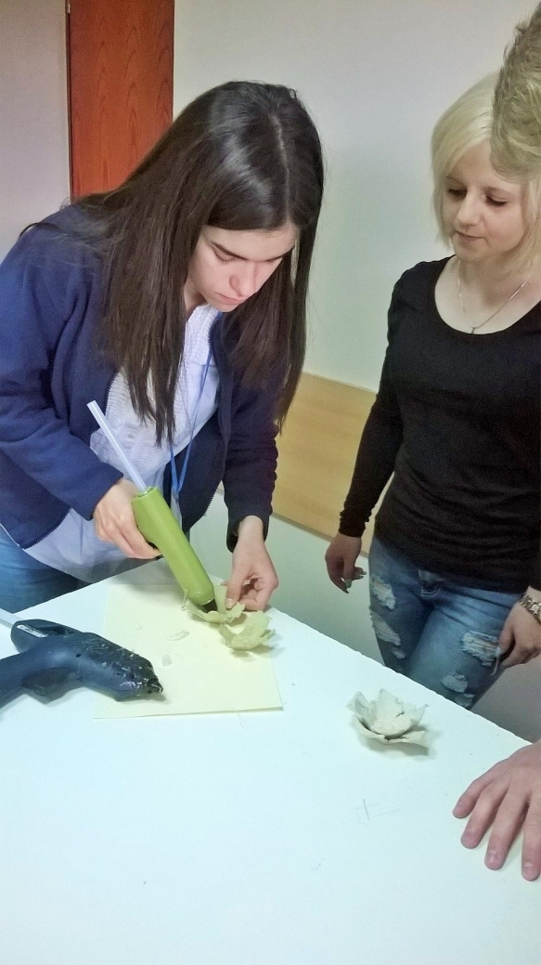
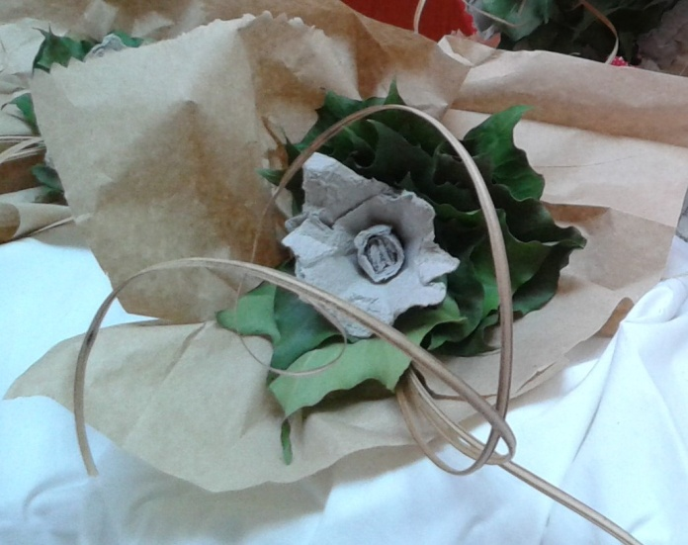
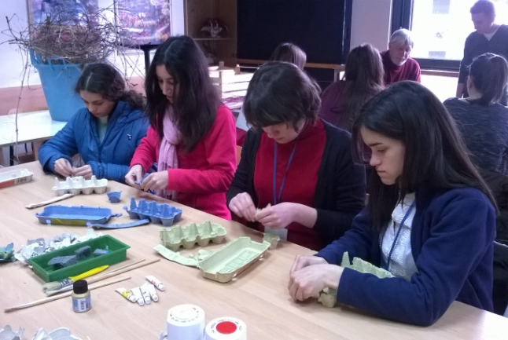
UČENIČKA ZADRUGA “JABUKA”
RADIONICA IZRADE RECIKLIRANOG CVIJEĆA OD KUTIJA OD JAJA U SKLOPU EU PROJEKTA ERASMUS + POD NAZIVOM APPLES.
Voditeljica radionice: Natalija Varga
Datum: .3.2016.

Slide 21
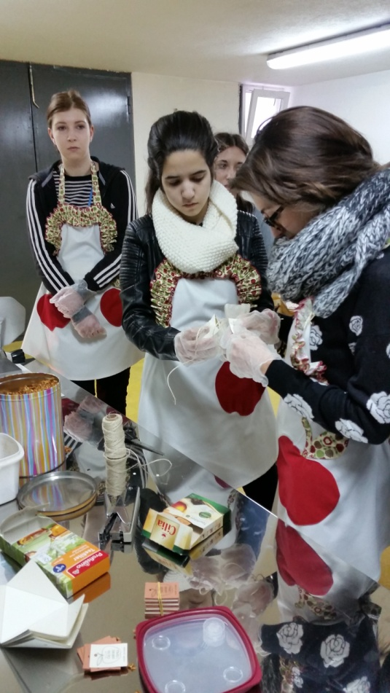
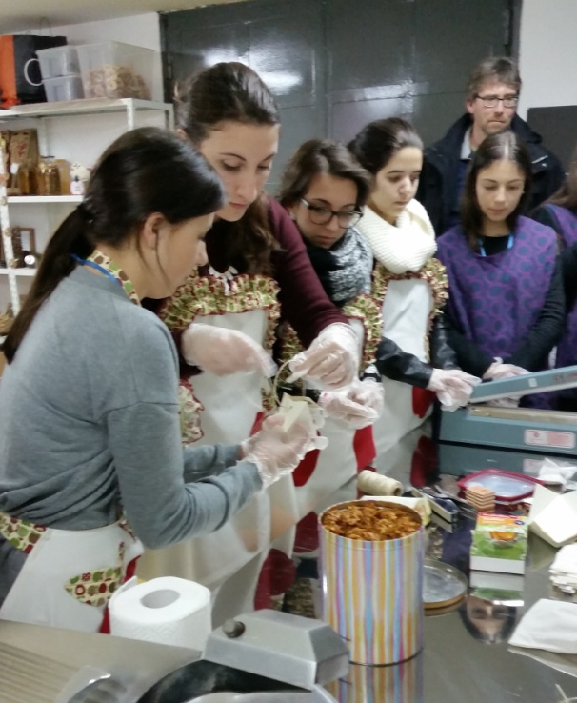
UČENIČKA ZADRUGA “JABUKA”
RADIONICA: POKAZNA RADIONICA PAKIRANJE ČAJA OD JABUKE U RAZLIČITE AMBALAŽE U SKLOPU EU PROJEKTA ERASMUS + POD NAZIVOM APPLES.
Voditeljica radionice: Vesna Stunković
Datum: 8.3.2016.

Slide 22
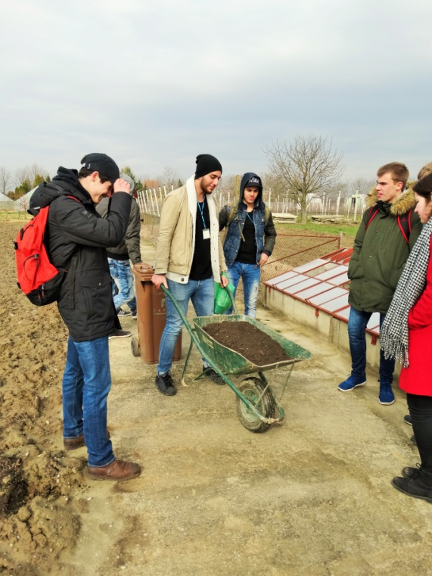
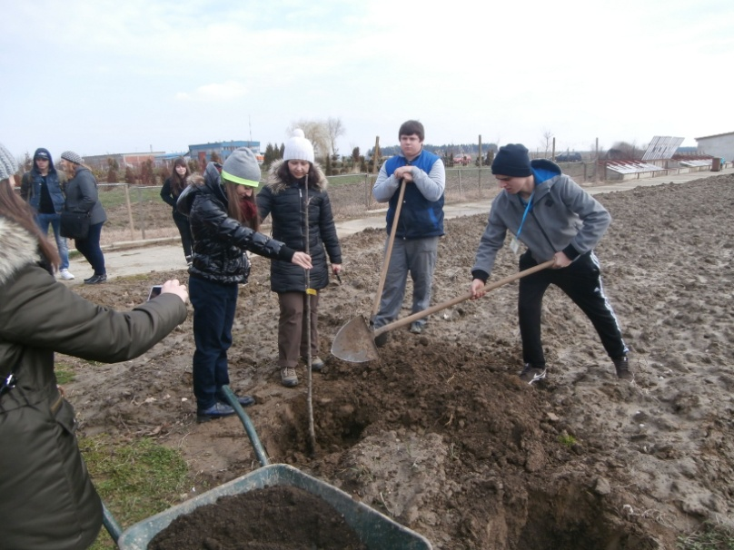
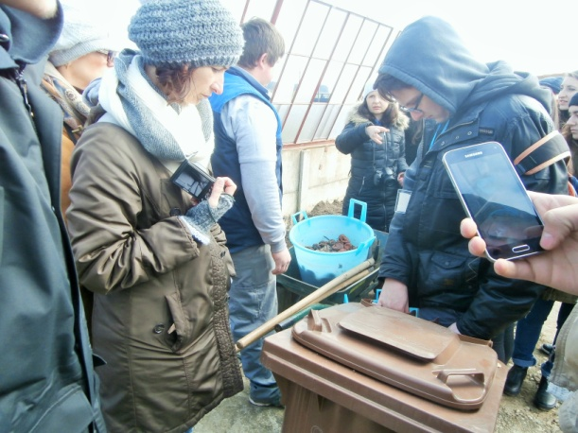
UČENIČKA ZADRUGA “JABUKA”
RADIONICA: POKAZNA RADIONICA IZRADA KOMPOSTA I SADNJA JABUKA U SKLOPU EU PROJEKTA ERASMUS + POD NAZIVOM APPLES.
Voditeljica radionice: Vesna Stunković
Datum: 9.3.2016.

